Slide 1
第30课：时序图
讲师：小林

Slide 2
时序图介绍
时序图非常适合用来展示用户行为序列、设备事件链路等随时间变化的数据
时序图本质上为特定系列和组件组成的组合图。
时序图是一种用于展示时间序列数据的图表类型，它可以表现出数据在时间上的变化趋势。

Slide 3
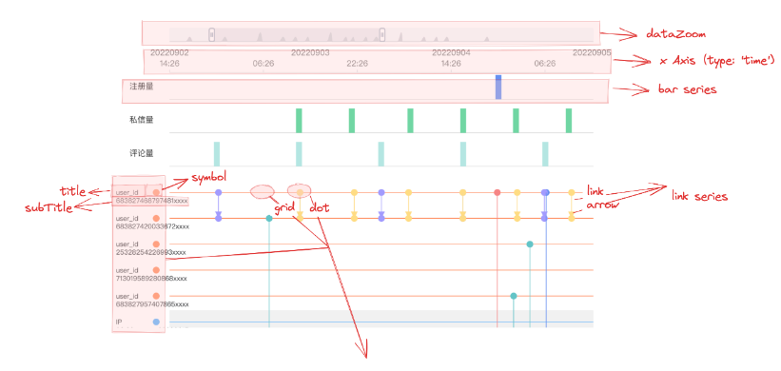
整体结构
注意：link 系列必须通过'dotSeriesIndex'属性与 dot 系列绑定，因为其绘制数据及部分配置依赖于 dot 系列。

Slide 4
全局配置和时间轴配置
全局配置:
appendPadding属性用于配置图表的内边距, 建议配置, 否则 dot 和 link 系列的 title 将会与 grid 重叠.
时间轴配置:
type属性用于配置轴的类型, 此处推荐配置time用以映射时序数据, 需要注意的是时间轴仅支持时间戳数据
layers 属性用于配置时间轴子母轴的配置, 当轴为时间轴时方可生效. 第 0 项表示母轴, 即下方的轴; 第 1 项表示子轴, 即上方的轴. 通过timeFormat配置标签的时间格式. 通过 tickStep 配置时间的间隔秒数.

Slide 5
dot 系列配置:
xField 属性声明为 dot 系列的横坐标字段
yField 属性声明为 dot 系列的纵坐标字段
title 属性声明为 dot 系列的标题字段, 标题位于时间线左侧
subTitle 属性声明为 dot 系列的副标题字段, 标题位于标题下方
dotTypeField 属性声明为 dot 系列的事件点分组字段, 在相同的分组中事件点的颜色相同.
highLightSeriesGroup 属性声明为 dot 系列的高亮分组配置, 当配置seriesGroupField时, 可以指定高亮某个特定属性的分组
clipHeight 属性声明为 dot 系列的可视高度

Slide 6
link 系列配置
link 系列（link series）的数据依赖于事件（event series）系列
dotSeriesIndex 属性声明为关联的 dot 系列的索引
fromField 属性声明为起点位置字段
toField 属性声明为终点位置字段
dotTypeField 属性声明为关系类型字段

Slide 7
柱系列数据
对于柱系列而言需要展示特定时间间隔内的时序数据总数，属于频率统计的一种，所以结构类似于直方图。
两个数值 字段，如: start_time end_time
一个数值字段，如: value

Slide 8
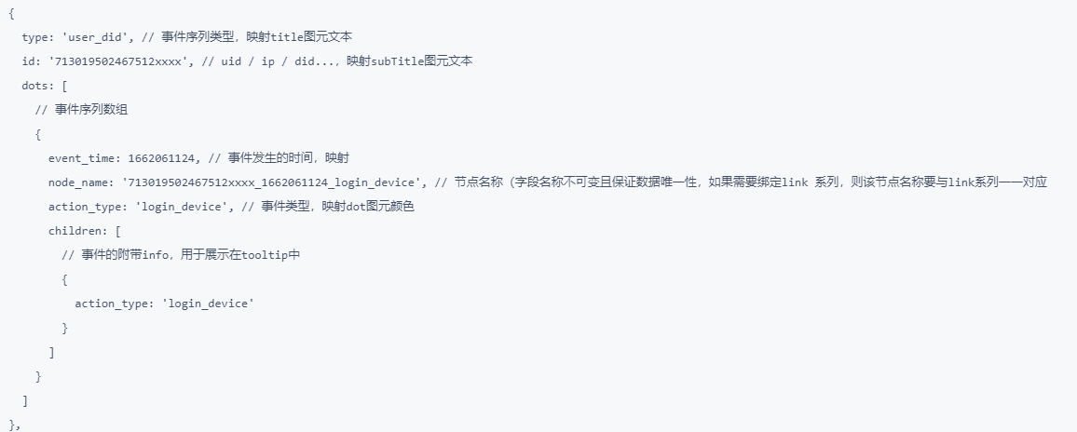
dot 系列数据
对于 dot 系列而言，既要通过title subTitle grid等图元展示一连串事件构成的序列，又要通过dot图元展示具体的事件，所以是一种嵌套类型的数据。

Slide 9
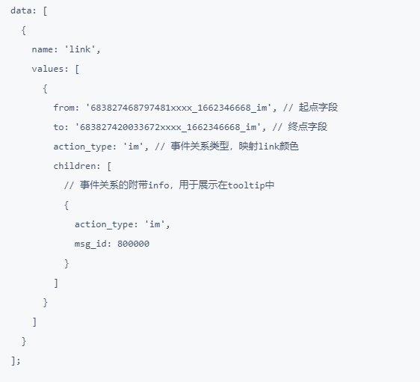
link 系列数据
对于 link 系列而言，需要通过两个字段分别指定 link 的起点和终点。 注意：起点字段和终点字段的数据必须与 dot 系列数据中的node_name数据一一对应，这样 link 图元在绘制时才能找到对应的起点和终点位置。

Slide 10
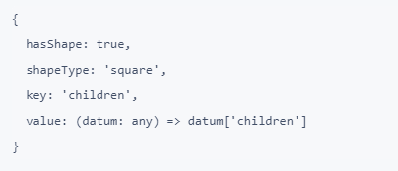
提示 info 配置
上文提到在事件或事件关系会附带一些额外 info，该 info 通常以Object的形式出现，为了将层级结构正确展示在 tooltip 中，dot 和 link 系列内置解析Object的方法，用户只需要在tooltip.content中进行如下配置即可。 注意：内置的方法仅解析children字段，所以无论是数据，还是此处的 tooltip 配置，都应该保持children 字段不变。

Slide 11
总结
时间轴推荐用 type: 'time'
✅ dot系列数据
✅ link系列数据
✅ 柱系列数据
✅ 时序图关键配置
✅ appendPadding 要给足
✅ dot 系列要在 link 系列之前定义（索引从0开始）

Slide 12


案例仓库和资料
配套实践案例仓库：
码云： https://gitee.com/menglin1997/vchart.git
Github: https://github.com/menglin1997/vchartCourse.git
官方资料：
官网：https://www.visactor.com/vchart
GitHub：https://github.com/VisActor/VChart
微信公众号：VisActor
讲师微信
公众号：VisActor

Slide 13
感谢观看，我们下节课再见！

